Slide 1



系统运行中
139.0K+ 活跃会员
由 20+ 个 AI 交易代理驱动 · 基准收益 4%+ 起 · 推荐裂变增长
● $20 起充值
● 免 KYC
● 24/7 提现
打开 Mini App →
metatronics.global
2026

Slide 2


概览
METATRONICS
内容一览。
01
什么是 METATRONICS？
06
被动收益潜力
02
适合谁？
07
可验证的链上收益
03
运作方式
08
合伙收益潜力
04
实盘交易 — 直播
09
诚挚邀请
05
我们的差异化优势？
metatronics.global
02 / 目录

Slide 3
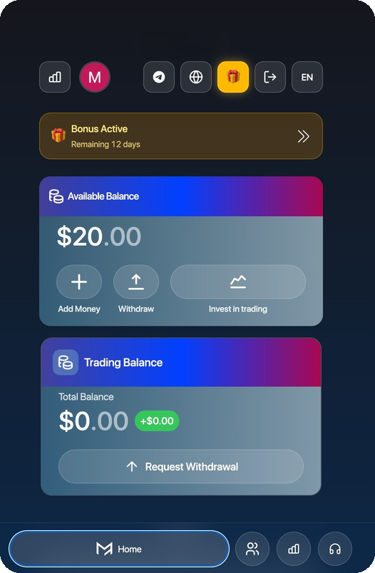

关于
METATRONICS
什么是 METATRONICS？
METATRONICS 是一款 AI 驱动的加密货币交易产品，通过简单的存款模式，让普通用户经由 Telegram 与网页端使用系统化交易策略。
它为两类人而生：希望被动参与算法交易、无需亲自操盘的用户，以及希望通过推荐与团队增长获得主动收入的网络建设者。
@MetatronicsBot · metatronics.global
metatronics.global
03 / 定义

Slide 4
受众
METATRONICS
它适合谁？
被动参与者
主动合伙人
希望存入资金，从 AI 驱动的交易中获利。
希望组建团队，从推荐与绩效奖金中获利。
门槛之外的投资者
加密货币用户
被对冲基金或量化产品拒之门外，但仍想使用自动化策略。
想要简单的模式 — 无锁定、不复杂、无游戏化机制。
metatronics.global
04 / 目标受众

Slide 5
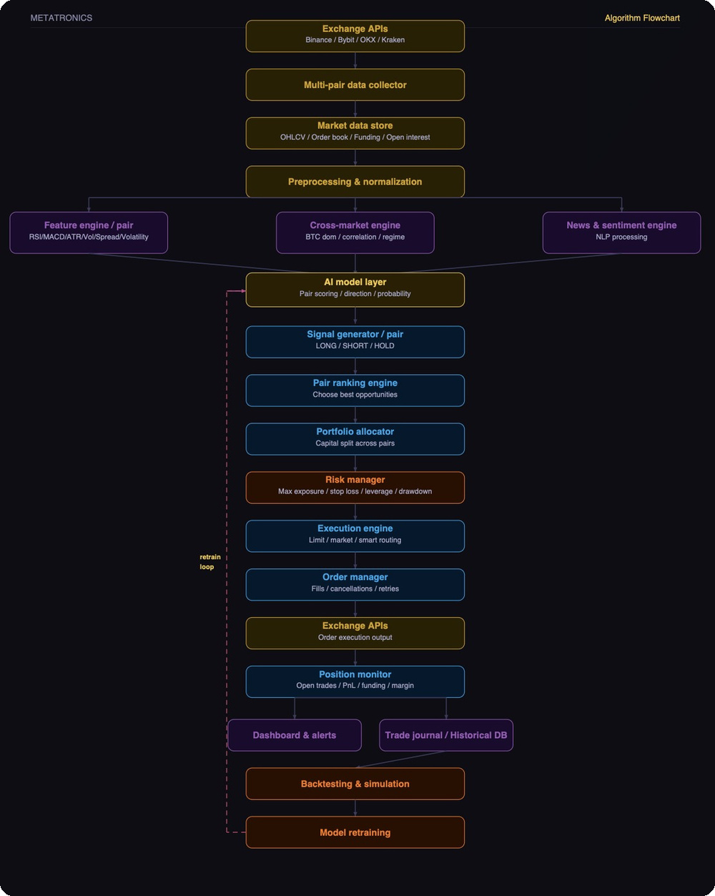
技术
METATRONICS
运作方式。
一套多层系统，接入实时交易所数据，经由 AI 模型处理 — 遵循机器学习、组合构建与执行质量的机构级逻辑。
流程阶段
数据与 AI 核心
分析引擎
执行管线
风控与再训练
20+
4
交易所
AI 层
24/7
运行
metatronics.global
05 / 技术逻辑

Slide 6
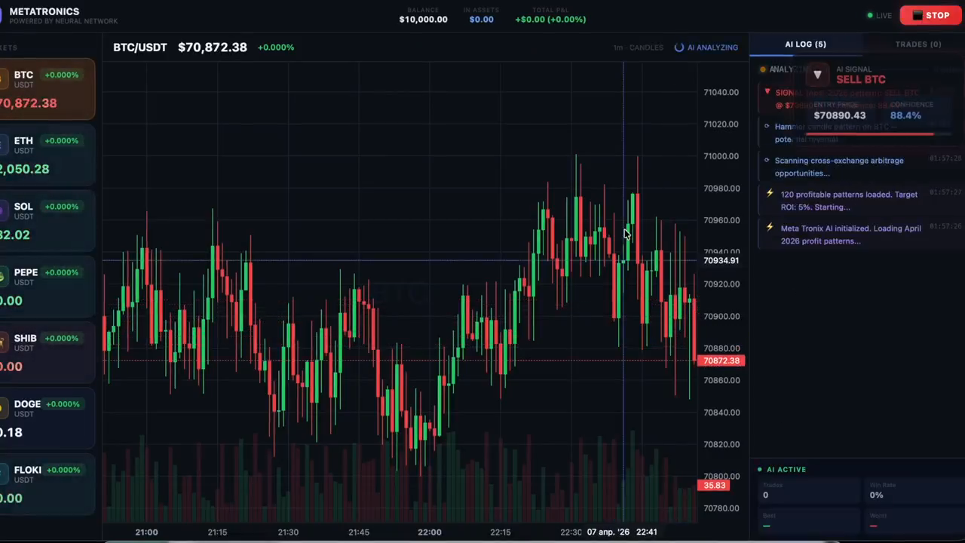
直播
METATRONICS
实盘交易。
直播
实盘交易录像 · 完整版观看 METATRONICS.GLOBAL
metatronics.global
06 / 实盘交易

Slide 7
为何选择我们
METATRONICS
我们的差异化优势？
透明优先模式，运作原则清晰可见
入门门槛低 — 最低存入 $20
创始团队全员实名，真正可问责
无提现限制 — 资金始终可取
每月发布收益报告，绩效持续可见
无锁定期，灵活度最大化
简明的存入与增长收益结构
上线后收益递减模式透明公开
metatronics.global
07 / 差异化优势

Slide 8
被动模式
METATRONICS
用户能赚多少？
4%+
~12%
20%
基准月收益
平均目标
高峰月份
高峰
平均
基准
20%
16%
12%
8%
4%
1月
2月
3月
4月
5月
6月
7月
8月
9月
10月
11月
12月
目标月收益率 4–20%。收益随市场状况、波动率、流动性与模型适应而变化。
metatronics.global
08 / 被动收益

Slide 9
实证
METATRONICS
数字胜于雄辩。
公开发布
链上
实时
月度盈亏
交易记录
数据更新
交易终端 — 月度盈亏
演示数据
日期
交易对
类型
P&L
状态
日期
交易对
类型
P&L
状态
Apr 01
BTC/USDT
LONG
+$3,412
PROFIT
Apr 08
SOL/USDT
SHORT
+$1,560
PROFIT
Apr 02
ETH/USDT
SHORT
+$1,820
PROFIT
Apr 09
BNB/USDT
LONG
+$3,220
PROFIT
Apr 03
SOL/USDT
LONG
-$640
LOSS
Apr 10
BTC/USDT
LONG
-$480
LOSS
Apr 04
BNB/USDT
LONG
+$2,105
PROFIT
Apr 11
ETH/USDT
SHORT
+$2,890
PROFIT
Apr 05
BTC/USDT
SHORT
+$4,775
PROFIT
Apr 12
DOT/USDT
LONG
+$1,140
PROFIT
Apr 06
ETH/USDT
LONG
-$320
LOSS
Apr 13
BTC/USDT
LONG
+$5,330
PROFIT
Apr 07
ADA/USDT
LONG
+$890
PROFIT
Apr 14
SOL/USDT
SHORT
-$290
LOSS
metatronics.global
09 / 可验证收益

Slide 10
主动模式
METATRONICS
合伙人能赚多少？
以推荐为驱动的增长模式，奖励社区扩张。
联盟结构 — 10 级
现金奖金
层级
佣金
流水
为高活跃用户提供最高 500,000 USDT 的大额现金奖励。
01
10%
$100 存入
02
5%
$1,000 流水
03
3%
$2,000 流水
等级体系
内置等级，用户达成既定里程碑即可获得奖励。
04
2%
$3,000 流水
05
1%
$4,000 流水
06
1%
$5,000 流水
KPI 奖金
07
0.5%
$6,000 流水
为顶级合伙人定制的绩效奖金。
08
0.5%
$7,000 流水
09
0.5%
$8,000 流水
10
0.5%
$10,000 流水
$100 个人存入即开通第 1 层。团队总流水每达 $1,000 解锁 +1 级（最高 10 级）。
metatronics.global
10 / 推荐结构

Slide 11

加入我们
诚挚邀请。
诚邀您加入 METATRONICS — 算法 24/7 为您运转，让您无需亲力亲为。
$20 起步
无锁定
区块链验证
最低存入
随时提现
全程透明
metatronics.global
@MetatronicsBot
@metatronics_
METATRONICS · 2026

